Slide 1
Computação na Nuvem

Slide 2
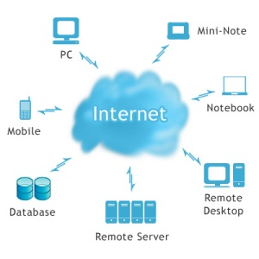
O Conceito
Dados acessíveis em qualquer lugar.

Slide 3
O Conceito
O que é Computação em Nuvem?
A nuvem é uma camada conceitual
Aplicativos e dados em data centers
Software e hardware na forma de serviços
Abstração da infraestrutura
Ilusão de recursos infinitos

Slide 4
A história da Computação na Nuvem
A ideia já existia em 1960, com Joseph Carl Robnett Licklider, um dos desenvolvedores da ARPANET (Advanced Research and Projects Agency), que tinha o objetivo de interligar as bases militares e os departamentos de pesquisa do governo americano.
Também na década de 1960, John McCarthy, um dos pioneiros da inteligência artificial, propôs a ideia de que a computação deveria ser organizada na forma de um serviço de utilidade pública.
A Internet, principal agente da computação na nuvem, surgiu na década de 1970.

Slide 5
A história da Computação na Nuvem
Na década de 1990, a Internet atingiu o auge, e começou a ser moldada da forma como a conhecemos atualmente.
O termo foi utilizado pela primeira vez em 1997, por Ramath Chellappa, professor de Sistemas da Informação.
A Computação na Nuvem passou a ser praticada efetivamente em 1999 com o surgimento da Salesforce.com, primeira empresa a disponibilizar aplicações na Internet.

Slide 6
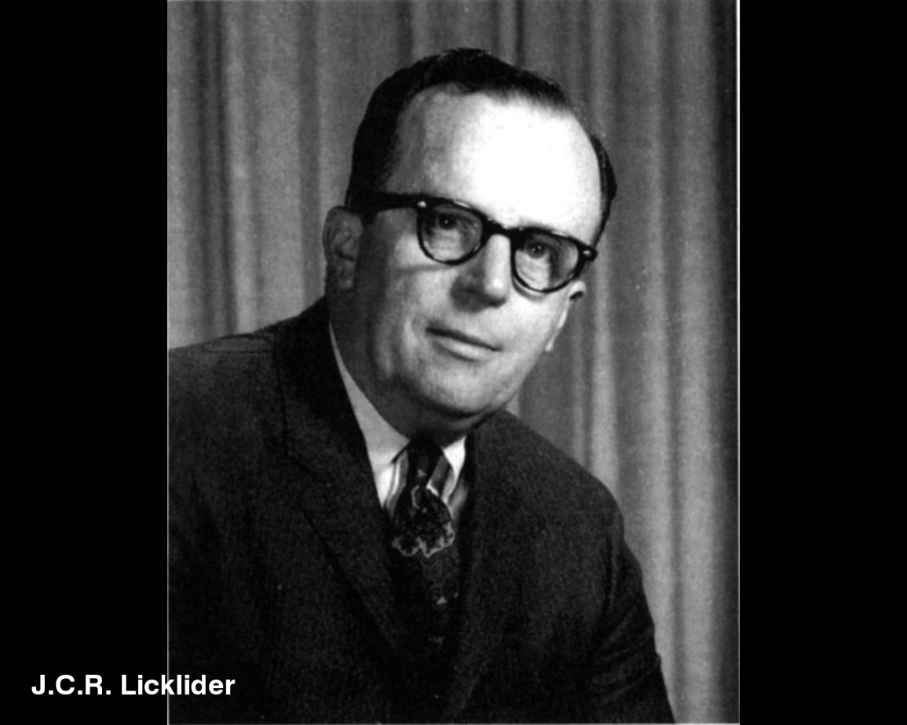
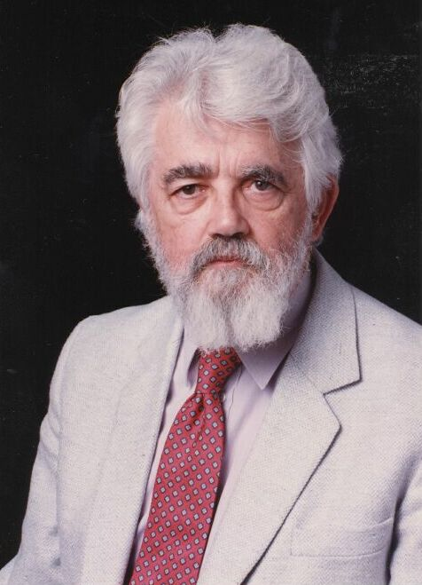
A história da Computação na Nuvem
Joseph Carl Robnett Licklider
11-3-1915 – 26-6-1990
John McCarthy
4-9-1927 – 24-10-2011

Slide 7
Entendendo a computação na nuvem
Os conceitos usados em computação em nuvem não são novos
Virtualização
Serviços baseados na Internet
Modelo pay-per-use
Software livre
A inovação está em reunir todos esses componentes em um sistema único e maior

Slide 8
Entendendo a computação na nuvem
Computadores domésticos: os arquivos e dados são armazenados e instalados dentro do próprio computador. O usuário está sujeito às limitações de hardware e não pode acessar seus arquivos sem que esteja utilizando o aparelho.
Computadores corporativos: as informações ficam armazenadas em servidores, podendo ser acessadas por outros computadores sem a utilização da Internet. Mas, ainda assim, existem limitações, como a necessidade de se adquirir licenças de softwares para todos os computadores, por exemplo.

Slide 9
Entendendo a computação na nuvem
Com a cloud computing, muitos aplicativos, assim como arquivos e outros dados relacionados, não precisam mais estar instalados ou armazenados no computador do usuário ou em um servidor próximo. Este conteúdo passa a ficar disponível nas nuvens, isto é, na internet.
Ao fornecedor da aplicação cabe todas as tarefas de desenvolvimento, armazenamento, manutenção, atualização, backup, escalonamento, etc. O usuário não precisa se preocupar com nenhum destes aspectos, apenas com acessar e utilizar.

Slide 10
Entendendo a computação na nuvem
Um exemplo prático desta nova realidade é o Google Docs, serviço onde os usuários podem editar textos, fazer planilhas, elaborar apresentações de slides, armazenar arquivos, entre outros, tudo pela internet, sem necessidade de ter programas como Microsoft Office ou OpenOffice.org instalados em suas máquinas.

Slide 11
Entendendo a computação na nuvem
Virtualização
Criação de máquinas virtuais
Abstração do hardware
Na computação em nuvem:
Escalabilidade
Adição de recursos é feita de forma automática
Abstração da infraestrutura da nuvem
Data centers não são tratados como sistemas discretos

Slide 12
Entendendo a computação na nuvem
Serviços baseados na Internet
Aplicações e recursos fornecidos na forma de serviços
Acessados de qualquer lugar e a qualquer hora
A segurança é um desafio

Slide 13
Entendendo a computação na nuvem
Modelo pay-per-use
Usuário paga somente por aquilo que usa
Não há comprometimento em reservar uma quantidade exata de recursos
Escalabilidade automática permite seu uso
Cobrança baseada no consumo dos recursos

Slide 14
Entendendo a computação na nuvem
Modelo pay-per-use
Uso mais eficiente dos recursos
Não há desperdício
Permite a redução de dois riscos
Subutilização
Saturação

Slide 15
Entendendo a computação na nuvem
Elasticidade e Escalonamento
ilusão de recursos computacionais infinitos disponíveis para o uso.
capaz de fornecer rapidamente recursos em qualquer quantidade e a qualquer momento.
Self-Service(Auto-atendimento)
adquirir recursos computacionais de acordo com sua necessidade e de forma instantânea.
acesso em auto-atendimento
solicitar, personalizar, pagar e usar os serviços desejados sem intervenção humana

Slide 16

Entendendo a computação na nuvem
Software Livre
Papel fundamental
Criação de ferramentas acessíveis
Facilita e amplia desenvolvimento de aplicações

Slide 17
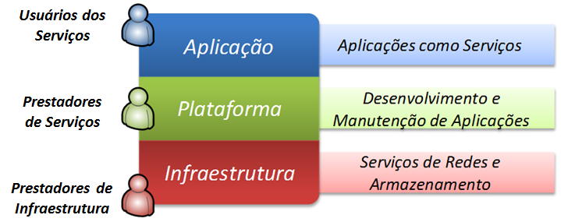
Agentes da computação na nuvem

Slide 18
Tipos de Nuvens: pública, privada ou híbrida
Nuvem pública: o fornecedor é, geralmente, uma empresa como Microsoft One Drive, Google Drive, Dropbox Amazon, etc.
Nuvem privada: o fornecedor é o departamento de TI de uma organização e os clientes são os clientes internos (e em alguns casos, externos) deste departamento de TI. Exemplos de serviços de Nuvem Pública são Windows Azure.
Nuvem híbrida: O modelo de Nuvem Híbrida possibilita manter sistemas na nuvem privada e outros na nuvem pública, simultaneamente. Por exemplo, sistemas críticos ou que manipulam informações confidenciais podem ser hospedados internamente enquanto outros sistemas, que não lidam com dados sigilosos, podem ser utilizados em uma rede pública.

Slide 19
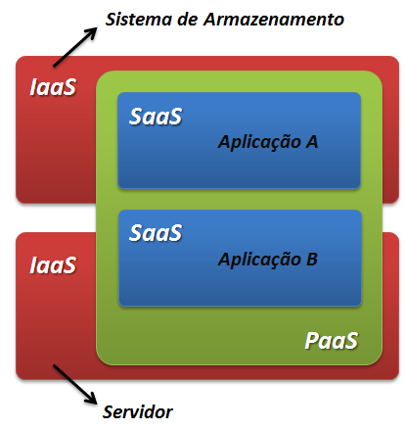
Tipologia da computação na nuvem

Slide 20
Tipologia da computação na nuvem
IaaS – Infrastructure as a Service (Infraestrutura como um Serviço): o foco deste serviço é a estrutura de hardware ou de máquinas virtuais, com o usuário tendo inclusive acesso a recursos do sistema operacional.

Slide 21
Tipologia da computação na nuvem
IaaS – Infrastructure as a Service (Infraestrutura como um Serviço): o foco deste serviço é a estrutura de hardware ou de máquinas virtuais, com o usuário tendo inclusive acesso a recursos do sistema operacional.
PaaS – Platform as a Service (Plataforma como um Serviço): trata-se de um tipo de solução mais amplo para determinadas aplicações, incluindo todos (ou quase todos) os recursos necessários à operação, como armazenamento, banco de dados, escalabilidade (aumento automático da capacidade de armazenamento ou processamento), suporte a linguagens de programação, segurança e assim por diante.

Slide 22



Tipologia da computação na nuvem
SaaS – Software as a Service (Software como um Serviço): em sua essência, trata-se de uma forma de trabalho onde o software é oferecido como serviço. Assim, o usuário não precisa adquirir licenças de uso para instalação ou mesmo comprar computadores ou servidores para executá-lo. Nesta modalidade, no máximo, paga-se um valor periódico – como se fosse uma assinatura – somente pelos recursos utilizados e/ou pelo tempo de uso.

Slide 23
Tipologia da computação na nuvem
DBaaS – Database as a Service (Banco de Dados como um Serviço): o nome já deixa claro que esta modalidade é direcionada ao fornecimento de serviços para armazenamento e acesso de volumes de dados. A vantagem aqui é que o detentor da aplicação conta com maior flexibilidade para expandir o banco de dados, compartilhar as informações com outros sistemas, facilitar o acesso remoto por usuários autorizados, entre outros.

Slide 24
Tipologia da computação na nuvem
DevaaS – Development as a Service (Desenvolvimento como Serviço): as ferramentas de desenvolvimento tomam forma na computação em nuvem como ferramentas compartilhadas, ferramentas de desenvolvimento web-based e serviços baseados em mashup.
CaaS – Communication as a Service (Comunicação como um Serviço): uso de uma solução de Comunicação Unificada hospedada em Data Center do provedor ou fabricante.

Slide 25
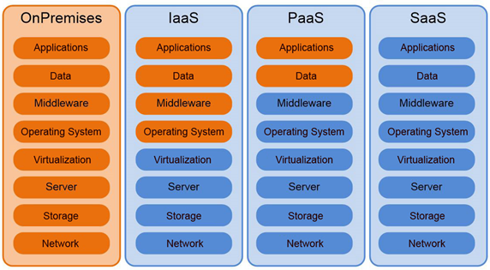

Tipologia da computação na nuvem: comparação

Slide 26
Bancos de dados na nuvem
Características:
API simples com pouca configuração e administração
Alto desempenho
Alta disponibilidade e confiança
Acesso fácil à características avançadas
Limitar hardware e custo de energia
Limitar custo de administração (ex. custo com pessoal)
Esquema de preço: barato, previsível e proporcional ao uso (elasticidade)
Garantias de segurança e privacidade
Baixa latência

Slide 27
Bancos de dados na nuvem
Vantagens
(i) previsibilidade e custos mais baixos, proporcional à qualidade do serviço (QoS) e cargas de trabalho reais
(ii) complexidade técnica reduzida, graças a interfaces de acesso unificado e a delegação de tuning e administração de SGBDs
(iii) a elasticidade e escalabilidade, proporcionando a percepção de recursos quase infinitos. [Curino et al. 2010]

Slide 28
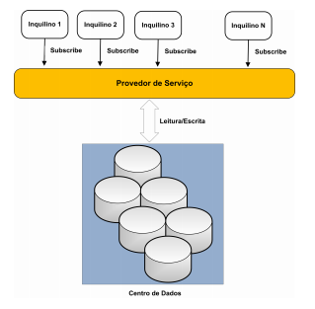
Bancos de dados na nuvem
Devido as necessidades de segurança, gerenciamento de recursos compartilhados e a extensibilidade.
Surge o DaaS como plataforma que hospedada bancos de dados e fornece como serviço.
Multi-inquilino (mult-tenant)
Instâncias independentes
Tabelas independentes e banco compartilhados
Tabelas compartilhas

Slide 29
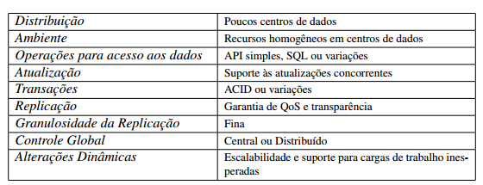
Bancos de dados na nuvem

Slide 30
Bancos de dados na nuvem
Mais utilizados
Bigdata da IBM
IBM Warehouse
Amazon RDS
Amazon Redshift Data Warehouse
Microsoft SQL Data Warehouse
Microsoft SQL Server Web
Microsoft CosmosDB
DynamoDB
Cassandra
MongoDB
Oracle DaaS
Google Bigtable, Bigquery e Dataflow
Google Cloud Datastore

Slide 31
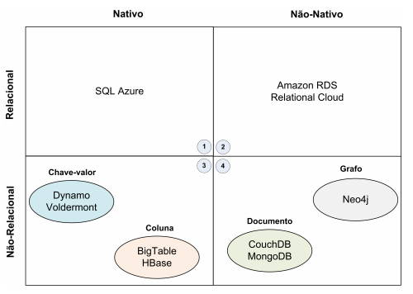
Bancos de dados na nuvem

Slide 32
Alguns serviços da computação na nuvem
Google
Gmail, Drive, Google Docs, App Engine, Google maps
Microsoft
Outlook, One drive, Azure, Office 365, Visual Studio Online, TFS
Dropbox
Armazenamento, serviços para desenvolvedores
Apple
Streaming, games
Amazon
Infraestrutura e serviço de TI

Slide 33
Vantagens da computação na nuvem
As atualizações dos softwares da nuvem;
O trabalho corporativo e o compartilhamento de arquivos;
Acesso aos dados;
Controle de gastos;
A infraestrutura necessária para uma solução de cloud computing;

Slide 34
Desvantagens da computação na nuvem
Desconfiança quanto ao armazenamento dos dados;
Necessidade de conexão de Internet banda larga;

Slide 35
Cisco Global Cloud Index (2015-2020)
O tráfego global de cloud vai multiplicar-se quase por quatro nos próximos cinco anos, alcançando um total de 14,1 Zettabytes (ZB) anuais em 2020, desde os 3,9 Zettabytes registados em 2015.
Em 2020, 92% das cargas de trabalho serão processadas em Data Centers Cloud, ao passo que os 8% restantes serão processados em Data Centers tradicionais.
Em 2020, as cargas de trabalho de vídeo em streaming representarão 34% do total de cargas de trabalho de consumo, face a 29% em 2015.

Slide 36
Referência Bibliográfica
Info Wester, O que é cloud computing (computação nas nuvens)? Disponível em: <http://www.infowester.com/cloudcomputing.php>. Acesso em 15 de novembro de 2016.
Tech Tudo G1, O que é computação na nuvem? Conheça os principais serviços grátis. Disponível em: <http://www.techtudo.com.br/noticias/noticia/2013/10/o-que-e-computacao-na-nuvem-conheca-os-principais-servicos-gratis.html>. Acesso em 14 de novembro de 2016.
Canal Tech, Estudo da Cisco indica que tráfego da nuvem deve quadruplicar até 2020. Disponível em: <https://corporate.canaltech.com.br/noticia/computacao-na-nuvem/estudo-da-cisco-indica-que-trafego-da-nuvem-deve-quadruplicar-ate-2020-84209/>. Acesso em 16 de novembro de 2016.

